Slide 1
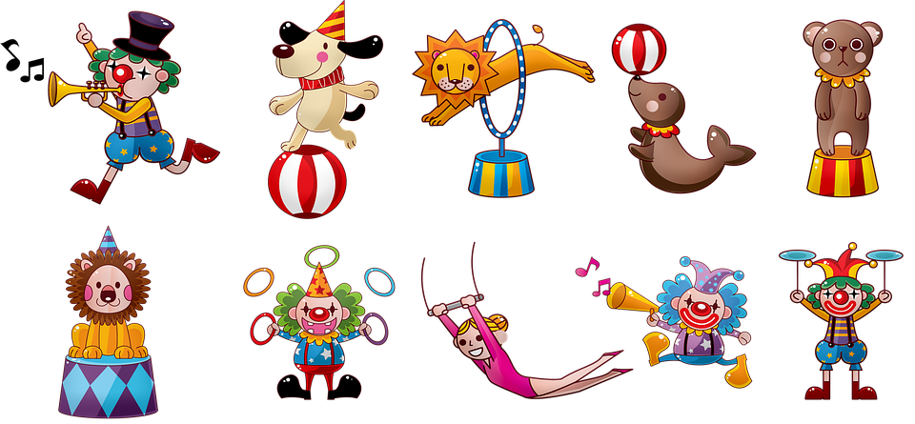
„Ich wär so gerne …“
Am 27. Februar feiern wir zusammen mit der Kinderkirche passend zum Fasching einen Gottesdienst voller Überraschungen mit fröhlichen und nachdenklichen Momenten. Wer mag, kann sich entsprechend kleiden.
Musikalisch gestaltet wird der Gottesdienst von unserer Jugendband KiBa.
Eine Anmeldung ist nicht erforderlich. Es besteht Maskenpflicht (für Erwachsene FFP2).
Wo und wann: Friedenskirche Peine, 27.02.2022, 17 Uhr

